Slide 1

计算机网络及应用
第八讲
主讲教师：程 光
东南大学计算机科学与工程学院
江苏省计算机网络技术重点实验室
CERNET华东北地区网络中心
gcheng@njnet.edu.cn

Slide 2


局域网(LAN)
★ 上节课回顾
令牌总线网（802.4）
a-c-b-e-d
c,e,b
a,b,c
e,a,d
d,c,a
b,d,e
a
b
c
d
e
下行链路
环中继转发器RPU
令牌环网（802.5）
上行链路

Slide 3
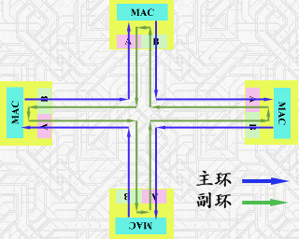
局域网(LAN)
★ 上节课回顾
时间片环（802.7）
光纤分布数字接口(FDDI)

Slide 4
无线局域网
适用场合：
通过网线连接是不可能的或者非常困难；
设备放置的位置是不固定的，需要移动的。
无线局域网的特点：
用户不必因使用有线传输介质而破坏原有的工作环境
可根据需要调整工作站的位置
使便携式计算机更容易接入局域网
扩大了计算机网络的应用能力及领域

Slide 5
无线局域网
工作方式：
每台PC机上有一个无线收发机（无线网卡），
它能够向网络上的其他PC机发送和接受无线电信号。
与有线以太网相似，无线局域网也是打包方式发送数据的。每块网卡都有一个永久的、唯一的ID号（地址），而数据包里包含：所要发送的数据，发送和接收地址等信息。
在向网络中发送数据包之前先检查网络的状态。当它检测到空闲时，就发送数据包；如果检测到此无线电频率上有其他数据的话，就先等待一段时间，然后再试。

Slide 6
无线局域网—802.11
99
结点共享特定频率无线信道，使用天线（无线网卡）收发数据；
潜在问题1：功率决定信号覆盖范围，使用同一频率会造成相互干扰。
潜在问题2：隐藏终端（对应A的D），当A向C发数据时，B等待，C接收，但D可能也会发送数据，结果导致C无法正确收取。
A覆盖范围
C覆盖范围
D覆盖范围
B
A
C
D

Slide 7
无线局域网—802.11
99
解决方案：CSMA/CA（载波侦听多路访问/冲突避免） （发前侦听，空闲发送，协商频段，避免冲突）；
协商频段：增加RTS（发送请求）/CTS（发送响应）协议；
发方A发送RTS，告知C拟发送的数据长度和频段选择； 收方C响应CTS，准备收取，同时告知C覆盖范围内的某频段将被占用；
收方对收取的数据予以确认（ACK），释放占用的频段。
A覆盖范围
C覆盖范围
D覆盖范围
B
A
C
D

Slide 8
无线局域网—冲突避免和避让
100
由于RTS （发送请求）使用相同的信道，如果发生冲突，则执行退避算法：
退避时间：随机数*时间片（8us）；
随机数取值：0～2^{(重发次数+3)}-1；
重发次数<=7，第5次以后，随机数均取值255；
可用频率：
2.4—2.4835Ghz，可分79个频带，北美和欧洲；
2.471—2.497Ghz，可分23个频带，日本；
2.4465—2.4835Ghz，可分35个频带，法国；
传输速率：1—4.5M（间隔0.5M）、11Mbps；

Slide 9
无线局域网—扩频通信
100
无线局域网物理层的信号传输技术：
跳频扩频（FHSS）
直序扩频技术（DSSS）。
跳频扩频（FHSS—Frequency hopping spread spectrum）：
1、发方：信号按固定的时间间隔从一个频段跳到另一频段。
2、收方：与发方频段相同的顺序序列同步地跳动接收。
伪随机码：1342

Slide 10
无线局域网—扩频通信
100
跳频扩频（FHSS—Frequency Hopping Spread Spectrum）：
3、发送频率变换的顺序有一个伪随机码决定， 发送器和接收器使用相同的顺序序列。
4、发送器和接收器通过公共频段协商伪随机码，后续通信在若干频段传输；
伪随机码：1342

Slide 11
无线局域网—扩频通信
直接序列扩频（直序扩频： Direct Sequence Spread Spectrum--DSSS ）：
将用户的原始信号的每一位用多个位表示，并扩展到多个频段，这些频段以不同的形式传输相同的内容。
每个用户拥有特定的码片编码，（“1” ，“-1” 的集合）
假设：扩展到6个频段发送，用户A的码片编码为：
Ca= (1,-1,-1,1,-1,1)
用户数据 1： —> (1,-1,-1,1,-1,1)
0： —> (-1,1,1,-1,1,-1) （补码传输）

Slide 12
无线局域网—扩频通信
直接序列扩频（直序扩频： DSSS ）：
发送信息：
用户A发送给用户C：
同时发往6个频段，每个频段一位（“1”或“-1”）
数据1：频段1： 1
频段2：-1
频段3：-1
频段4： 1
频段2：-1
频段6： 1
数据0：频段1：-1
频段2： 1
频段3： 1
频段4：-1
频段2： 1
频段6：-1

Slide 13
无线局域网—扩频通信
直接序列扩频（直序扩频： DSSS ）：
收方：根据自己掌握的发方编码对收到的码片集进行解码计算。当结果的绝对值等于频段个数时，才表示收到了该发方发来的信息。
例：用户A与用户C通信，用6个频段发送，C收到A发来的码片集（D），用A的码片集（Ca）进行解码计算：
Sa = Cai* Di
结果 ： = 6，表示收到的是“1”
= -6， 收到的是“0”

Slide 14
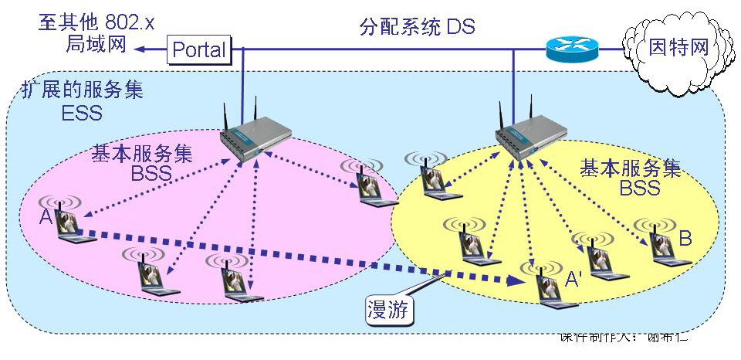
无线局域网的组成
有固定基础设施（有AP点）的无线局域网
AP₁
AP₂

Slide 15
无线局域网 基本服务集 BSS
包括一个基站和若干个移动站，所有的站在本 BSS 以内都可以直接通信，但在和本 BSS 以外的站通信时 ，都要通过本 BSS 的基站。
AP₁
AP₂

Slide 16
接入点 AP (Access Point)
基本服务集内的基站（AP），其作用和网桥相似。
当网络管理员安装 AP 时，必须为该 AP分配一个不超过 32 字节的服务集标识符 SSID 和一个信道。
AP₁
AP₂

Slide 17
扩展的服务集ESS (Extended Service Set)。
基本服务集可以通过接入点 AP连接到一个主干
分配系统 DS (Distribution System)，然后再接入到
另一个基本服务集，构成扩展的服务集 。
AP₁
AP₂

Slide 18
门户(portal)
门户(portal)为无线用户提供到非 802.11 无线局域网（例如，到有线连接的因特网）的接入。门户的作用就相当于一个网桥。
AP₁
AP₂

Slide 19
移动站漫游
移动站 A 从某一个基本服务集漫游到另一个基本服务集（到 A′ 的位置），仍可保持与另一个移动站 B 进行通信。
AP₁
AP₂

Slide 20
与接入点 AP建立关联(association)
一个移动站若要加入到一个基本服务集 BSS，就必须先选择一个接入点 AP，并与此接入点建立关联。
建立关联就表示这个移动站加入了选定的 AP 所属的子网，并和这个 AP 之间创建了一个虚拟线路。
只有关联的 AP 才向该移动站发送数据帧，而该移动站也只有通过关联的 AP 才能向其他站点发送数据帧。

Slide 21
移动站与 AP 建立关联的方法
被动扫描，即移动站等待接收接入站周期性发出的信标帧(beacon frame)。信标帧中包含有若干系统参数（如服务集标识符 SSID 以及支持的速率等）。
主动扫描，即移动站主动发出探测请求帧(probe request frame)，然后等待从 AP 发回的探测响应帧(probe response frame)。

Slide 22
热点(hot spot)
现在许多地方，如办公室、机场、快餐店、旅馆、购物中心等都能够向公众提供有偿或无偿接入 Wi-Fi 的服务。这样的地点就叫做热点。
由许多热点和 AP 连接起来的区域叫做热区(hot zone)。热点也就是公众无线入网点。
无线因特网服务提供者 WISP (Wireless Internet Service Provider)。用户可以通过无线信道接入到 WISP，然后再经过无线信道接入到因特网。

Slide 23
几种常用的 802.11 无线局域网
标准 | 频段 | 数据 速率 | 物理层 | 优缺点
802.11b | 2.4 GHz | 11Mb/s | HR-DSSS | 数据速率较低，价格最低，信号传播距离最远，且不易受阻碍
802.11a | 5 GHz | 54Mb/s | OFDM | 数据速率较高，支持更多用户同时上网，价格最高，信号传播距离较短，且易受阻碍
802.11g | 2.4 GHz | 54Mb/s | OFDM | 数据速率较高，支持更多用户同时上网，信号传播距离最远，且不易受阻碍，价格比 802.11b贵

Slide 24

移动自组网络（自组网络 ad hoc network)
自组网络是没有固定基础设施（即没有 AP）的无线局域网。这种网络由一些处于平等状态的移动站之间相互通信组成的临时网络。
转发结点
转发结点
转发结点
B
C
D
自组网络
目的结点
E
A
F
源结点

Slide 25
移动自组网络的应用
在军事领域中，可利用临时建立的移动自组网络进行通信。
可应用到作战的地面车辆群和坦克群，以及海上的舰艇群、空中的机群。
当出现自然灾害时，利用移动自组网络进行及时的通信，抢险救灾。
移动自主网络包括：
无线传感器网络 WSN (Wireless Sensor Network)
无线个人区域网 WPAN (Wireless Personal Area Network)

Slide 26
无线传感器网络（ WSN）
由大量传感器结点通过无线通信技术构成的自组网络。
无线传感器网络的特点：
应用是进行各种数据的采集、处理和传输，
一般并不需要很高的带宽，但是在大部分时间必须保持低功耗，以节省电池的消耗。
无线传感结点的存储容量受限，对协议栈的大小有严格的限制。
对网络安全性、结点自动配置、网络动态重组等方面有一定的要求。

Slide 27
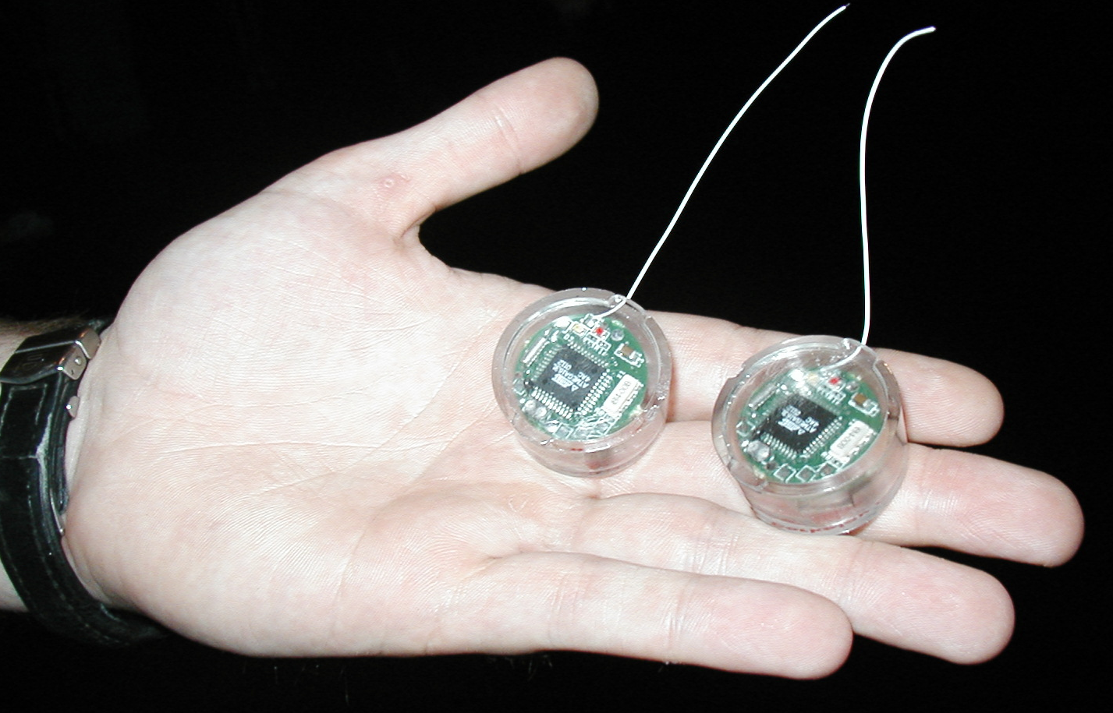
传感器结点的形状和组成
电池
CPU
无线
收发器
存储器
传感器
硬件
(a)
(b)

Slide 28
无线传感器网络主要的应用领域
环境监测与保护（如洪水预报、动物栖息的监控）；
战争中对敌情的侦查和对兵力、装备、物资等的监控；
医疗中对病房的监测和对患者的护理；
在危险的工业环境（如矿井、核电站等）中的安全监测；

Slide 29
WPAN 和 WLAN
WPAN 是以个人为中心来使用的无线个人区域网，它实际上就是一个低功率、小范围、低速率和低价格的电缆替代技术。
（1） 蓝牙系统(Bluetooth)
（2） 低速 WPAN
ZigBee
WLAN 是同时为许多用户服务的无线局域网，它是一个大功率、中等范围、高速率的局域网。

Slide 30
（1） 蓝牙系统(Bluetooth)
最早使用的 WPAN 是 1994 年爱立信公司推出的蓝牙系统，其标准是 IEEE 802.15.1 。
蓝牙的数据率为 720 kb/s，通信范围在 10 米左右。
蓝牙使用 TDM 方式和扩频跳频 FHSS 技术组成不用基站的皮可网(piconet)。

Slide 31
皮可网(piconet)
Piconet 直译：“微微网”，覆盖面积非常小。
每一个皮可网有一个主设备(Master)和最多7个工作的从设备(Slave)。
M
S
P
皮可网 1
S
S
S
S
M
——主设备
S
——从设备

Slide 32
蓝牙系统中的皮可网和扩散网
通过共享主设备或从设备，可以把多个皮可网链接起来，形成一个范围更大的扩散网(scatternet)。
主从工作方式的个人区域网实现起来价格比较便宜。
扩散网
M
S
S
P
皮可网 1
S
皮可网 2
M
S
S
P
S
S
M
——主设备
S
——从设备
P
——搁置的设备

Slide 33
（2） 低速 WPAN
主要用于工业监控组网、办公自动化与控制等领域，其速率是 2 ~ 250 kb/s。
标准： IEEE 802.15.4。新修订的标准是 IEEE 802.15.4-2006。
典型的低速 WPAN ： ZigBee。
ZigBee 技术主要用于各种电子设备（固定的、便携的或移动的）之间的无线通信，其主要特点是通信距离短（10 ~ 80 m），传输数据速率低，并且成本低廉。

Slide 34
ZigBee 的特点
（1）功耗非常低，省电。
工作时：信号的收发时间很短；
非工作时：ZigBee 结点处于休眠状态，非常省电。对于某些工作时间和总时间之比小于 1% 的情况，电池的寿命甚至可以超过10 年。
（2）网络容量大。一个 ZigBee 的网络最多包括有255 个结点，其中一个是主设备，其余则是从设备。若是通过网络协调器，整个网络最多可以支持超过 64000 个结点。

Slide 35
ZigBee 的标准
在 IEEE 802.15.4 标准基础上发展而来的。ZigBee 产品也是 802.15.4 产品。
IEEE 802.15.4 只是定义了 ZigBee 协议栈的最低的两层（物理层和 MAC 层），而上面的两层（网络层和应用层）则是由 ZigBee 联盟定义的。
应用层
ZigBee 联盟定义
ZigBee
协议栈
网络层
MAC 层
IEEE 802.15.4 定义
物理层

Slide 36
ZigBee 的组网方式
一个全功能设备 FFD (Full Function Devic)充当网络的协调器。
许许多多精简功能设备 RFD(Reduced Function Device) 结点。ZigBee 网络中的端设备
端设备
RFD
FFD
路由器
FFD
FFD
协调器
FFD
星形
网状拓扑
或两者的组合
FFD
FFD
FFD

Slide 37
ZigBee 技术的主要应用
ZigBee 技术低成本、低功耗、低传输率、安全性好的特点，使它很适合应用于家用电器和小型电子设备的无线控制领域。
ZigBee技术 的应用主要有：
家庭自动化
楼宇自动化

Slide 38
ZigBee 技术的主要应用
ZigBee 技术低成本、低功耗、低传输率、安全性好的特点，使它很适合应用于家用电器和小型电子设备的无线控制领域。
家庭自动化： ZigBee 技术通过无线方式将各种电子和电器产品连接起来,用户只需使用一个遥控器在规定范围内就可以操控各种家用电器。 家庭防盗和报警系统。
楼宇自动化: 通过建立完备的 ZigBee 网络，智能建筑可以感知火灾隐患，自动控制中央空调，及时掌握酒店房内客人出入信息等等。

Slide 39
ZigBee 技术的主要应用
工业领域：通过 ZigBee 网络实现各种多区域温度湿度监控；自动收集资料，并将信息反馈到基站进行数据分析和处理；照明系统感测；生产流程控制；生产环境监控，对环境进行实时检测。
农业生产：通过 ZigBee 网络可实现土壤酸碱度监测，湿度和温度监测和控制，农作物生长过程实时监测等。
医疗领域：通过 ZigBee 网络搜集病人的信息和检查结果,进行身体状况适时测量；人体内消化道疾病探测等。

Slide 40
无线城域网 WMAN
(Wireless Metropolitan Area Network)
2002 年 4 月通过了 802.16 无线城域网的标准。欧洲的 ETSI 也制订类似的无线城域网标准 HiperMAN。
WMAN 可提供“最后一英里”的宽带无线接入（固定的、移动的和便携的）。
在许多情况下，无线城域网可用来代替现有的有线宽带接入，有时又称为无线本地环路。

Slide 41
WiMAX
Worldwide Interoperability for Microwave Access
WiMAX：表示无线城域网 WMAN， Wi-Fi ： 表示无线局域网 WLAN 。
IEEE 的 802.16 工作组：无线城域网标准制订，
两个正式标准
  802.16d（802.16-2004），是固定宽带无线接入空中接口标准。
  802.16 的增强版本：802.16e，是支持移动性的宽带无线接入空中接口标准，它向下兼容 802.16-2004。

Slide 42






802.16 无线城域网服务范围的示意图
802.16
802.16
802.11 WLAN
802.16
802.16
因特网
802.16
802.11 热点
802.16 基站
802.11 WLAN
802.16 基站
电信网
ISP

Slide 43
几种无线网络的比较
用户
数据率
1 Gb/s
100 Mb/s
10 Mb/s
1 Mb/s
100 kb/s
10 kb/s
802.15.3
超宽带
Wi-Fi
4G
移动通信
802.11g, a
WiMAX
802.16
802.11b
802.15.1
蓝牙
3G
移动通信
802.15.4
ZigBee
2G
移动通信
覆盖范围
PAN LAN MAN WAN

Slide 44
局域网媒体访问控制
8 0 2 . 1 寻 址 及 网 际 互 连
网 络 层
管
理
及
体
系
结
构
8 0 2 . 2 逻 辑 链 路 控 制 LLC
数据链路层
802.3
MAC
802.3
物理层
802.4
MAC
802.4
物理层
802.5
MAC
802.5
物理层
802.6
MAC
802.6
物理层
802 .9
MAC
802.9
物理层
……
……
物 理 层
IEEE 802系列标准之间的关系
总线结构：CSMA/CD（以太网）、令牌总线（ACNet）
环形结构：令牌环（IBM令牌环）、时间片环、 FDDI
无线局域网

Slide 45
局域网工作原理
用 户 层
LLC逻辑链路控制
数据封装
数据拆封
MAC
发送介质访问管理
接收介质访问管理
发送数据编码
接收数据解码
物理层
物 理 媒 体 接 口
线路

Slide 46
LLC(逻辑链路控制)子层
网络层（TCP/IP,SPX/IPX)
网络层数据
LLC子层
LLC帧
MAC子层（802.3,802.4,802.5等
MAC帧
物理层
逻辑链路控制子层（LLC）: 其目的是屏蔽不同的媒体访问控制方法，以向高层（网络层）提供统一的服务和接口。

Slide 47
LLC/网络层接口服务规范
LLC子层提供的服务和服务原语
(1) 类型1（Type1）：基本的面向无连接的服务。
数据传输之前，无需进行对等实体之间的连接；
数据传输时，不提供差错恢复、流量控制和排序功能；
数据传输可以是点到点、一点到多点，或广播方式进行；
提供数据报服务，适用于对数据传输可靠性要求不高，或者可由高层采取措施保证数据传输可靠性的环境。
网络层
L-data.req
L-data.ind
LLC层

Slide 48
LLC/网络层接口服务规范
面向无连接的数据传输服务原语:
L-DATA.req(LA,RA,LS,SC)，
L-DATA.ind(LA,RA,LS,SC)，
LA/RA：本地和远程的结点地址，
LS：被传输的LSDU，
SC：有关的传输控制信息（例如：优先级）。
网络层
L-data.req
L-data.ind
LLC层

Slide 49
ＬＬＣ：基本的面向连接的服务。
数据传输之前，需建立对等实体之间的连接；
数据传输在点到点之间发生，提供DL的差错恢复、流量控制和排序等功能。
每次通信都要经历连接建立、数据传输和释放连接的过程。可以进一步地提高数据传输的可靠性。
网络层
网络层
L-conn.req
L-conn.cnf
L-conn.ind
LLC层
LLC层

Slide 50
ＬＬＣ：基本的面向连接的服务。
面向连接的数据传输服务原语
建立连接
L-CONNECT.req(LA,RA,SC)，
L-CONNECT.ind(LA,RA,S,SC)，
L-CONNECT.cnf(LA,RA,S,SC)，
连接复位
L-RESET.req(LA,RA)，
L-RESET.ind(LA,RA,R)，
L-RESET.cnf(LA,RA,S)，
数据传输
L-DATA.req(LA,RA,LS)，
L-DATA.ind(LA,RA,LS)，
L-DATA.cnf(LA,RA,S)，
网络层
网络层
L-conn.req
L-conn.cnf
L-conn.ind
LLC层
LLC层

Slide 51
面向连接的数据传输服务原语
连接释放：
L-DISCONNECT.req(LA,RA)，
L-DISCONNECT.ind(LA,RA,R)，
L-DISCONNECT.cnf(LA,RA,S)，
流量控制：
L-CONNECT-FLOWCONTROL.req(LA,RA,A)，高层实体向LLC实体请求控制来自LLC子层的数据流量；
L-CONNECT-FLOWCONTROL.ind(LA,RA,A)，LLC实体向高层实体指示控制来自网络层的数据流量。
A：允许通过的数据流量信息。 R: 释放原因，S: 成功程度。

Slide 52
LLC/LLC对等协议规程
定义LLC实体之间交换的帧（LLC PDU）的格式，以及双方交换帧的时序。
LLC PDU
LLC层
LLC层
Mac-data
Mac-data
MAC层
MAC层
LLC PDU格式
DSAP
SSAP
AC
DATA
DASP: 信宿地址 AC:访问控制字段(类似于HDLC)
SSAP: 源地址 DATA: 上层数据
LLC协议完全是参照HDLC的异步平衡模式制定的。

Slide 53
LLC/MAC接口服务规范
支持LLC子层实体之间交换LLC PDU（LLC帧）时，MAC子层应向LLC子层提供的服务，该服务与使用的媒体和采用的媒体访问控制方法无关。
LLC层
LLC层
Mac-data.req
Mac-data.cnf
Mac-data.ind
MAC层
MAC层

Slide 54
LLC/MAC接口服务规范
MAC服务原语
MAC-DATA.req(RA,LP,SC)，请求发送一个LLC PDU。
MAC-DATA.ind(RA,LA,S,SC)，
MAC实体向LLC实体指示一个LLC PDU的到来
MAC-DATA.cnf(S,SC)，
MAC实体向源发LLC实体报告LLC PDU的发送结果。
LP：LLC PDU； SC：控制信息
LLC层
LLC层
Mac-data.req
Mac-data.cnf
Mac-data.ind
MAC层
MAC层

Slide 55
局域网特点
采用广播技术，一个结点发送的信息可以被另本网内的所有结点所感知，并且只有接收结点才真正接收。
媒体访问控制简单。
统一的LLC层对高层服务。使得高层（网络层）无需考虑对应的是什么类型的局域网。
不同类型的局域网之间需要有专门的设备互连才能通信。

